Slide 1
gcLibrarian
Hyoseung Robinus Baskerville Kang
24. May. 2016

Slide 2
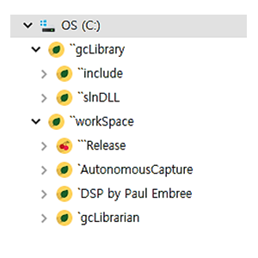
라이브러리 경로 관리
라이브러리 폴더
.dll | .lib | .cpp | .hpp
커밋 디렉션
라이브러리 솔루션
작업용 폴더

Slide 3
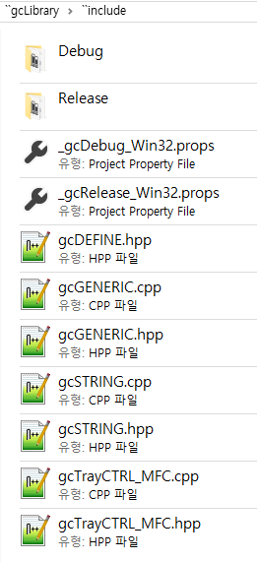
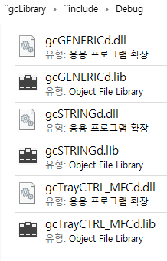
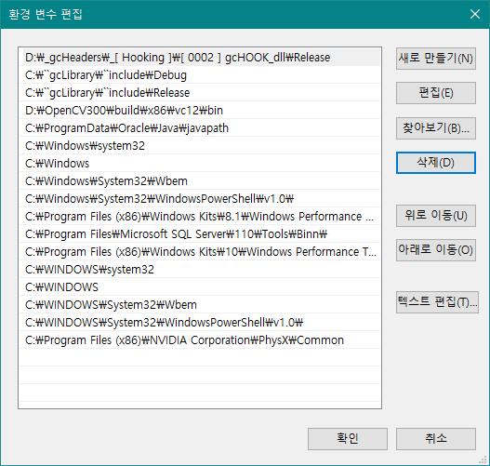
Name Convention: GC generic c++
공용 라이브러리 폴더

Slide 4
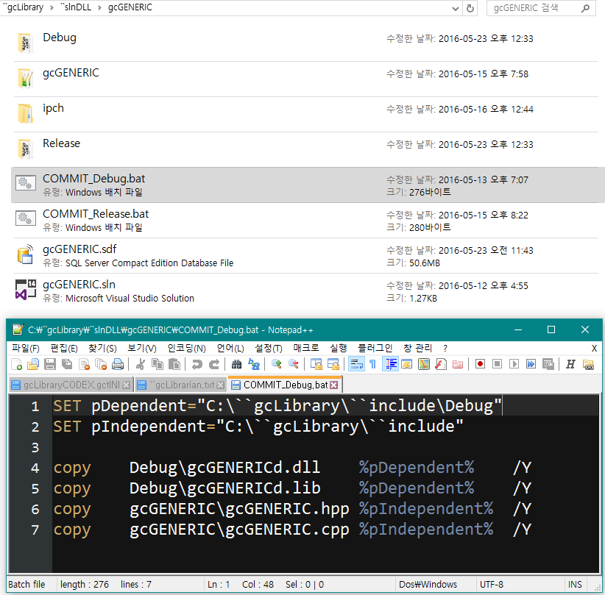
기존에는 컴파일이 완료된 .dll을 공용라이브러리 폴더로 복사할 때 .bat를 이용했다.
솔루션마다 .bat를 각자
편집하고 직접 실행해 커밋하는 번거로운 과정을, 자동으로 수행하도록 ( auto-commit ||
라이브러리 관리자 ) 디자인.

Slide 5
프로그램 추상화
tLibrarian
tFileDOG
tSecretary

Slide 6
<symbol, 통상 명칭>
name.01 >> gcLibrarian //프로그램의 통칭, 라이브러리 관리자.
name.02 >> tFileDOG //스레드.01 per Folder
name.03 >> tLibrarian //스레드.02 per Folder
name.04 >> tSecretary //스레드.03 per Folder
name.05 >> CgcLibrarian //위 3개 스레드 관리자 클래스.
name.06 >> CgcTrayCTRL_MFC //툴팁 관리자 클래스. dll 로드.
<runtime에 수정 가능한 정의>
def.01 Name Convention >> “gc”
def.02 Export 루트 >> C:\``gcLibrary\``slnDLL\
def.03 Import 루트 >> C:\``gcLibrary\``include\

Slide 7
<abstract functions>
func.01 관리자는 위 수정 가능한 정의들을 ini 컨벤션으로부터 읽어들여 초기화 한다.
func.02 프로그램 초기화 과정에서 관리자는 <def.02> 내부에 gc 컨벤션을 갖는 경로를 취득한다. // n
func.03 IDE가 빌드하는 과정에서 파일의 수정이 발생하므로, 수정을 감지하기 위한 폴더를 추출한다.
Debug와 Release 버전 각 2개를 별도 감지해야하므로, gc 컨벤션을 갖는 폴더에 x2한 // x 2
만큼의 감시자가 필요하다. 이는 파일을 복사하기 위한 source, export 경로이다.
func.04 파일이 복사 되기 위한 destination, import 경로를 추출한다.
func.05 2n개로 결정되는 하나의 감시 경로 당 3개의 스레드를 설치한다. // 2n x 3
(1) tFileDOG은 해당 폴더의 변화를 계속 감시하다가, tLibrarian의
이벤트를 받아 자신이 누적한 file action stack을 제출하고,
자신의 스택을 비운 뒤 다시 감시를 시작한다.
(2) tLibrarian은 주기적으로 tFileDOG에게 보고를 요청한다.
보고된 stack의 사이즈가 0이 아니면 이를 전부 개발자에게 출력한다.
또한 0이 아닌 경우 tSecretary에게 누적된 stack 사이즈를 알려,
컴파일의 종료 시점을 판단하도록 요청한다.

Slide 8
(3) tSecretary는 최근 감지된 폴더의 변화가 멈추어 일정 시간 이상
변화가 없으면 IDE의 컴파일이 종료된 것으로 판단한다. 이 시점에
tLibrarian에게 컴파일의 종료 이벤트를 발생한다.
func.06 컴파일의 종료 판정을 통지 받은 tLibrarian은 자신에게 배정된 Export >> Import
경로 대로 복사를 실시한다. 복사하였음을 개발자에게 출력한다.
func.07 gcLibrarian 오토 커밋 프로그램은 평소에 항상 백그라운드 프로세스로 동작한다.
따라서 Edit Control의 출력 문구를 일일히 보는 경우가 없으므로,
프로그램에 대한 유저 인터페이스는 작업표시줄 사이드의 트레이 아이콘이다.
<func.06> 루틴이 실행되는 동안, 트레이 아이콘에서 풍선 툴팁으로 개발자에게
이 사실을 함께 알린다. "balloon tooltip info“
wrap_up: 특정 Name Convention을 갖는 DLL 솔루션의 경로를 runtime에 스스로 판단하고,
각 Export 폴더의 변화를 주시하다가 개발자의 컴파일을 감지한다. 컴파일이 감지되면
{ (d).dll | (d).lib | .cpp | .hpp } 4개의 파일을 공용라이브러리 폴더로
자동 복사한다. "auto commit.“

Slide 9
func.08 트레이 아이콘의 left 클릭은 [1]트레이 아이콘으로 최소화 <-> [2]메인 윈도우 표시,
두 가지 draw 상태를 토글한다. right 클릭은 감시 중인 모든 경로의 전체 복사를
명시적으로 수행하는 함수에 대한 call이다.
func.09 ini 컨벤션 파일을 수정한 경우, 메인 윈도우의 reload 버튼에 의해 재초기화가 발생한다.
실행 중인 스레드를 종료, 모든 Heap 공간을 반납 한 뒤, 주어진 정의에 따라 모든 경로를
재탐색하여 감시를 새로이 시작한다.
wrap_up: 관리자는 시작 프로그램으로 등록되어 dll 업데이트를 백그라운드에서 항상 자동으로 수행한다.

Slide 10
<challenges, 디자인 핵심요소>
<challenge.01>
C:\``gcLibrary\``slnDLL\gcGENERIC\ + Debug\gcGENERICd.dll
C:\``gcLibrary\``slnDLL\gcGENERIC\ + Debug\gcGENERICd.lib
C:\``gcLibrary\``slnDLL\gcGENERIC\gcGENERIC\ + gcGENERIC.cpp
C:\``gcLibrary\``slnDLL\gcGENERIC\gcGENERIC\ + gcGENERIC.hpp
C:\``gcLibrary\``include\ + Debug\gcGENERICd.dll
C:\``gcLibrary\``include\ + Debug\gcGENERICd.lib
C:\``gcLibrary\``include\ + gcGENERIC.cpp
C:\``gcLibrary\``include\ + gcGENERIC.hpp
위와 같이 Export와 Import 양 측에서 공용으로 이용 가능한 경로명이 존재한다. //Common
Common을 추출하고, 양 측에 결합하는 방식으로 경로를 조합한다.
속도가 그리 중요하지 않은 reload 액션에서는 주로 stl container를,
경로의 조합이 완료된 상태에서는 다차원 포인터와 동적 할당을 이용해 스레드 클러스터에 전달한다.

Slide 11
<challenge.02>
ReadDirectoryChangesW() WinAPI 함수는 synchronous 형태로 call했을 때, 대상 폴더 내부에서
변화가 감지되지 않는 경우, 기본적으로 return을 하지 않는다. Windows File System에 버퍼 공간을
제공하고, 이 함수를 call한 스레드는 무한정 대기 상태에 빠진다. 이 경우, 전역 변수의 변화나 이벤트
set 등의 방법으로 해당 스레드- tFileDOG을 정상 종료 시킬 방법이 없게 되고, 따라서 이대로 mother
process를 종료하면 메모리 누수가 발생한다.
파일 시스템을 감시하는 프로그램들은, 감시하는 스케일에 따라 디자인 전략이 매우 다양하다.
여기서는 asynchronous call을 하지 않고도 손 쉽게 문제를 해결 할 수 있는 trick을 고안했다.
나머지 두 개의 스레드 tLibrarian과 tSecretary은 단지 공용접근변수의 false에 의해 스레드를
정상적으로 리턴하게 된다. 따라서 3개의 스레드가 공유하는 하나의 공통된 감시 폴더에 어떤 파일을
임시로 생성하면서 종료하면, tFileDOG은 폴더의 변화를 감지해 ReadDirectoryChangesW()가
리턴한 뒤, 이 약속된 파일을 찾음으로써 자신이 리턴해야할 것을 알게 된다.
runtime에 개수가 임의로 결정되는 스레드를 관리하기 위해 여러 방법이 있겠으나, 여기서는
AfxBeginThread() API가 리턴하는 thread의 주소 포인터를 이용했다. mother process는
종료 시점에 SafeExit 기능의 함수를 호출하며, 이 함수는 생성된 스레드들의 주소 포인터를
전부 합산해 0이 되기까지 delay 루프를 돈다. 달리 표현하면, 각 스레드는 리턴 직전에 자신을
가리키는 주소를 전부 다시 NULL로 초기화 한다.

Slide 12
<challenge.03>
Tray ToolTip의 등록과 Balloon Info는 백그라운드 프로세스에서 실행되는 모든 유저 어플리케이션에
대해 몹시 유용하다. 만약 Balloon Info가 delete되기 이전에 mother process가 종료하는 경우에는 역시
메모리 누수가 발생하는데, 이를 해결하기 위해, 디자인한 TrayCTRL 클래스는 풍선을 설치하면서 stl
container에 push하고, 풍선을 지우면서 pop하도록 했다. 만약 컨테이너의 사이즈가 0이 아닌 경우,
6n scheme으로 수행되는 스레드들의 SafeExit 기능함수와 유사하게 delay 루프를 돈다.
TrayCTRL 클래스는 MFC의 동적멤버로 선언되었으며, SafeExit delay 루프는 객체의 파괴시점에
호출되는데, 이는 mother process의 종료시점보다 먼저 발생하므로, 메모리 누수가 발생하지 않는다.
툴팁 메서드 또한 "gcTrayCTRL_MFC“ 명칭으로 wrap_up하여 API를 디자인했다.

Slide 13
<Developer's CTQ, 코드를 다시 살펴볼 때를 위해>
1. CgcFileDOG의 객체 하나를 "gcFileDog.hpp" 헤더에 static으로 선언하고 1차 릴리즈를 완성했다.
CgcFileDOG과 이하의 3개 스레드는, 궁극적으로 dll 형태로 EXPORT 가능해야하며,
CgcFileDOG가 MFC의 멤버 형태로 호출되야 한다.
2. 어디까지가 MFC에서 reload 해야할 부분이고, 어디까지가 CgcFileDOG 클래스에서 전달받아
처리해야할 부분인지 다시 검증한다. 특히 "gcFileDog.hpp"에서 얼마만큼이 dll 형태로
일반화 될 수 있는 지를 생각한다.
3. "gcTrayCTRL_MFC"를 디자인하면서 ( ATL || MFC ) 헤더를 처음으로 흡족하게 정리할 수 있었다.
범용 하위모듈인 "gcGENERIC", "gcSTRING", 나아가 "gcDEBUG"의 3개 정도를 우선적으로
이식성이 높게 revision한다.

